Slide 1
动态规划之
状态压缩DP

Slide 2
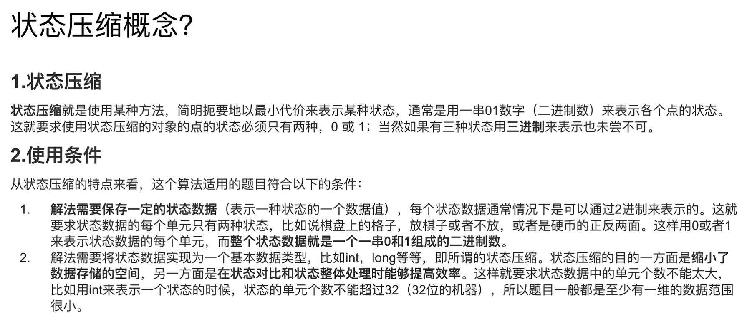
02
状态压缩DP

Slide 3
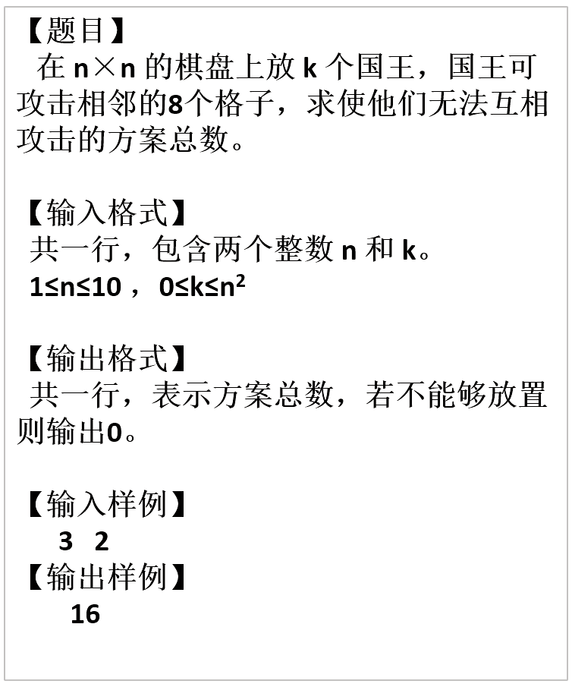
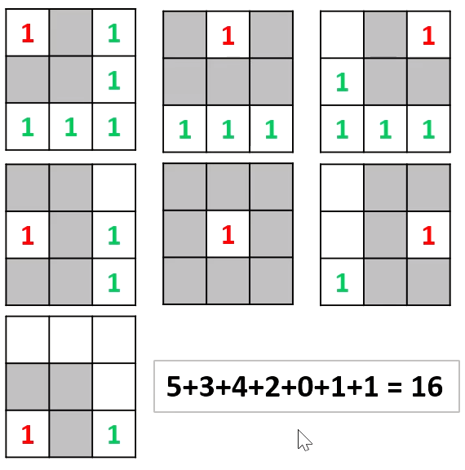
02
状态压缩DP：小国王

Slide 4
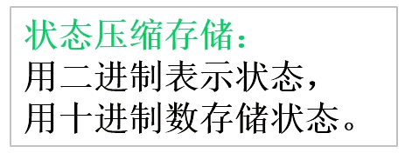
02
状态压缩DP：小国王
对于每一行放与不放，可以用二进制来表示
[1 0 0]
[1 0 1]
如果用多维数组存储每行状态，浪费空间
[1 0 0]
[1 0 1]
4
5

Slide 5
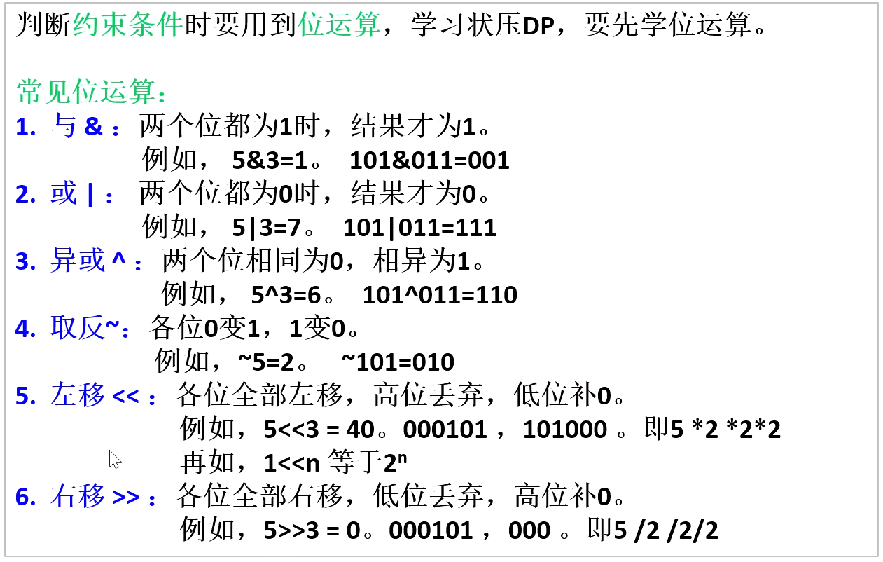
02
状态压缩DP：小国王

Slide 6
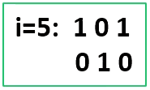
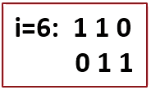
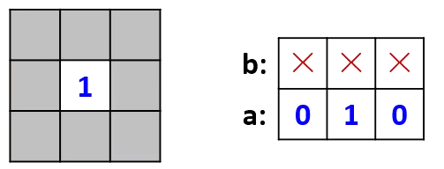
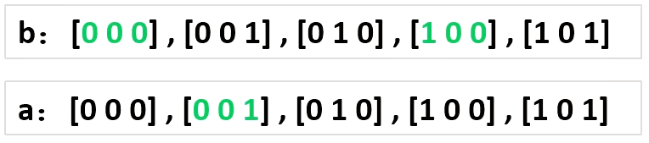
02
状态压缩DP：小国王

Slide 7

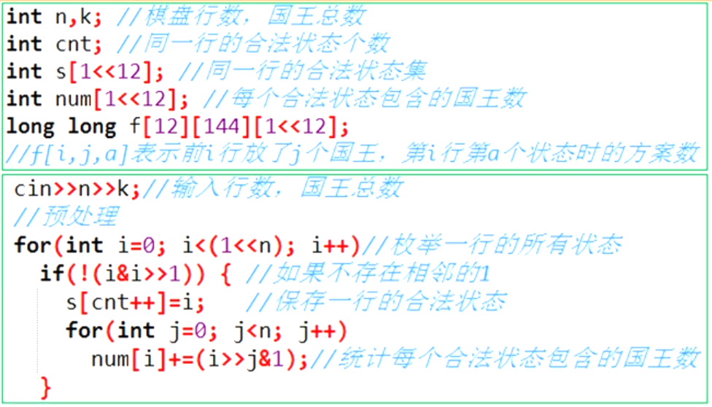
02
状态压缩DP：小国王

Slide 8
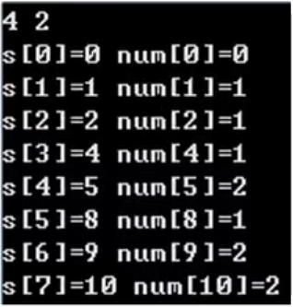
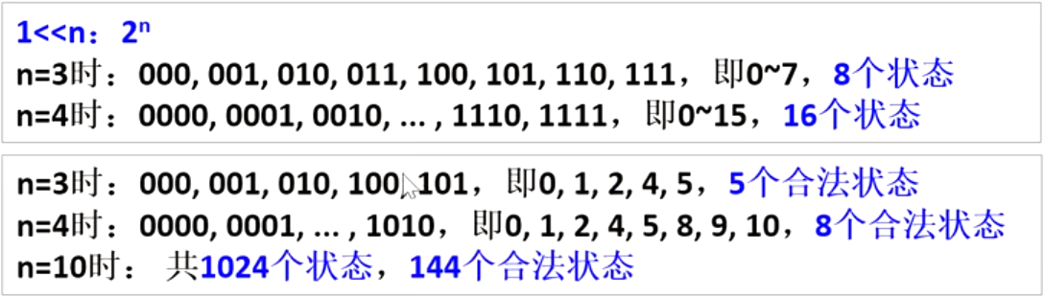
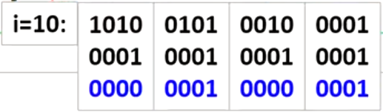
02
状态压缩DP：小国王

Slide 9
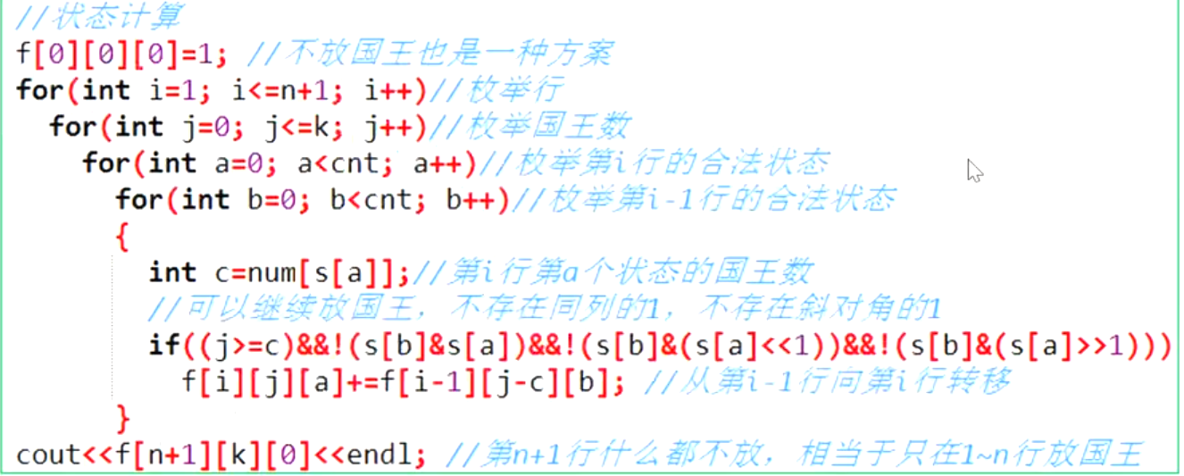

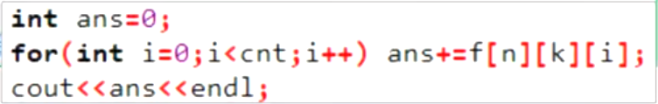
02
状态压缩DP：小国王

Slide 10
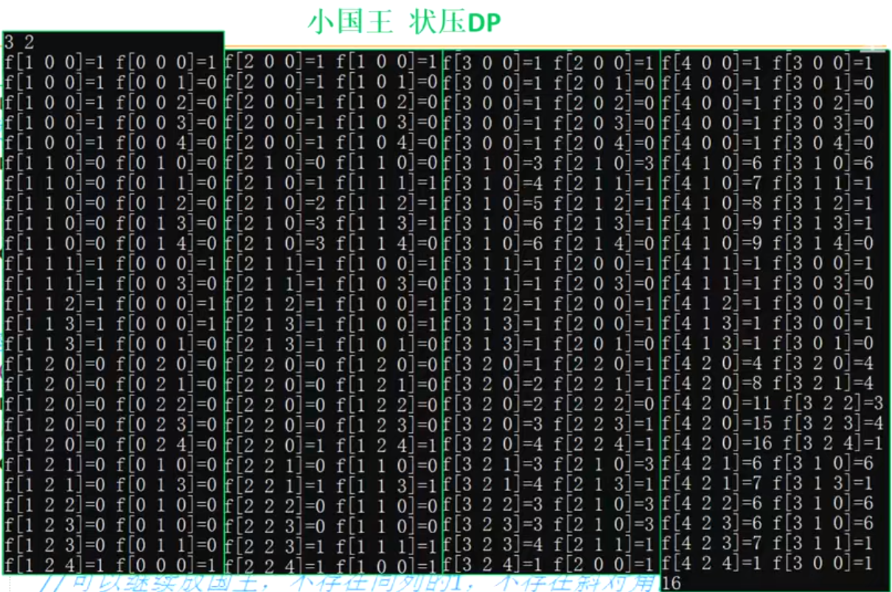
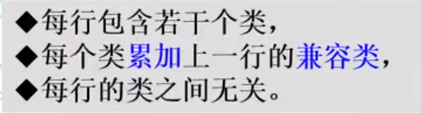
02
状态压缩DP：小国王

Slide 11
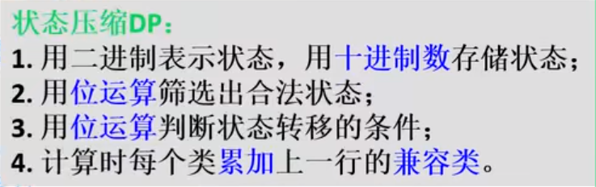
02
状态压缩DP

Slide 12
练习：1、P1896 互不侵犯
2、P2704 炮兵阵地

